Slide 1
Segurança da Informação
SCRM
IT Delivery | SCRM
sarm@br.ibm.com | certias@br.ibm.com

Slide 2
Agenda
Por que Segurança de Informações é importante para a IBM?
O que significa Controles de Acesso Físico?
O que significa Controles de Acesso Lógico?
Como a IBM gerencia Segurança de Informações?
Clientes – Por que criar uma Política de Segurança?
Introdução à ITCS300
Workstation Security Tool (WST)
Como estar preparado?

Slide 3

Por que segurança de informações é importante para a IBM?
A Segurança da Informação compreende:
Processos, Pessoas, Tecnologia e Organização
Segurança precisa ser tratada de forma integrada e deve ser considerada na elaboração da estratégia de Negócio;
É um componente vital para o sucesso da IBM nos negócios.
Notes:
Information technology security is a vital component of business success and it is especially important for IBM to demonstrate a leadership role in security.
When managing customer systems it is imperative that you understand the customer requirements for managing and handling their data and systems. Our customers expect from us excellence when delivering services to them and more important, expect from us their data and systems are protected from loss, misuse and theft. They also expect us to comply with all laws & regulations

Slide 4

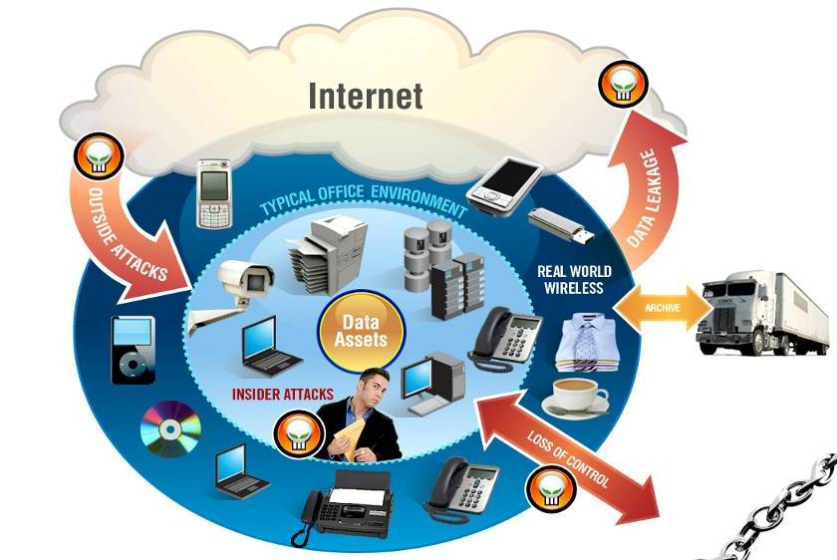

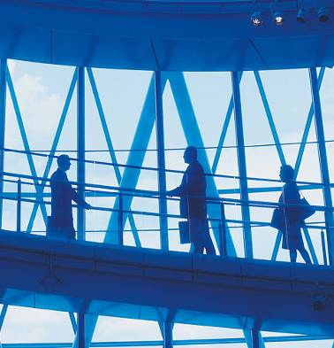
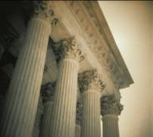
Há muitos desafios de Negócio em um ambiente cada vez mais complexo ...
Retornos
inadequados aos investimentos de TI
Necessidade de conexão com parceiros e fornecedores
Aquisições e Fusões
Ameaças externas dos sistemas
Aumento progressivo da força de trabalho móvel
Integração ao sistema legado
Novos padrões e leis
Necessidade de uma visão consolidada das informações e aplicações
Maiores demandas por serviços personalizados
Melhoria da eficiência operacional – gestão de custos
Segurança e Privacidade dos ativos críticos
Acesso à infra-estrutura a qualquer momento e em qualquer lugar
Aumento de volume de dados
Notes:
You know all about this because you talk to your clients about it everyday, in a business environment, that's particularly challenging
Here are a few points as examples.
Here at IBM, we have an increasingly mobile workforce. Many of us are carrying sensitive data or data that we don't even know is sensitive, but could be used by the competition or used in ways that are not beneficial to the IBM brand and we're carrying it around on our laptops and we're carrying it around on our PDA's and on our cellphones. And the biggest risk that some of my clients find in this environment if some poor guy prints off the customer list and then falls asleep on the E train and leaves it there. So we've got an increasingly mobile workforce and it's an incredible challenge to keep that workforce safe, to keep their access to data and technology convenient, and I know we all face that every single day, and to make sure that as that workforce is out in the marketplace that they're protecting the sensitive customer data they may have access to in the IBM brand. So huge challenge for many of our clients today and we see it not just in security, but in our resiliency business is around the increased mobility of the people in the enterprise and the data that they carry around with them.
Another issue that is a big one with your clients right now is the linkage to partners and suppliers. So managing those relationships and managing the data transfer between those relationships has been an ongoing issue for clients for a very long time, but now we have to ensure that those clients are keeping that information as secure as we might. So we've had some incidents here at IBM where third parties have lost some of our executive's data and that's been – that's raised some interesting questions around how much we want to impose our standards about the way we manage data and the way we protect data and who has access to what data on third parties and partners. So your customers are very concerned about this; in fact, it's one of the top three or four things that customers want to talk to me about today, which is, ‘How does IBM really think about the linkages between partners and suppliers? How to keep those linkages secure? And what kind of standards can we put on our partners and suppliers relative to security?' And we've had several RFPs from banks and big retailers recently who have asked IBM for help in this area.
Another area is the external threat space and how the threats are changing. And as Tom (Noonan) says, it's not just worms and viruses and MALware, but maybe lions and tigers and bears, but it's also become a threat space that's much better organized than ever before. In the case of TJX, when those credit cards were hacked from their system, those credit cards were in use in Sweden, TJX is actually based where I'm based here in Massachusetts. So those credit card numbers were used in Sweden within 20 minutes of the hack and then, in South America within an hour. So it was a very well organized attack. It was an attack that was more around organized crime, not around teenagers getting a rush at hacking into your system. So the threat space has changed and it's become more complex, but it's also become much more organized.
So, your customers are managing a number of business risks in this environment. It's everybody's job to manage those risks. But the customers that we are talking to, the CSO's and the Chief Risk Officers, are the stewards of managing those risks and they're managing those risks in a business environment that's also very challenging. And any one of these points you could talk to your customers about. Right now, the mobile workforce, partners and suppliers, external threats and actually, the increased volume of data are some of the main things that customers want to talk to us about today.
From an IT standpoint, the risk environment has become as complex as ever before. A year ago when we bought Internet Securities Systems, the main thing that customers wanted to talk to us about was how they secure the perimeter, how they make sure that no one can break into their networks and access their data and disrupt their environment because those disruptions not only can cost lost revenue, but really can cost lost productivity. I was at a large automotive company recently and they had an incident where their perimeter was violated and the guy that I was with at the time, he was the CSO, I mean he basically mobilized a small army, it probably cost him about $14,000 in remediation for that one day and that one incident because someone had been able to penetrate their perimeter.
Another issue a year ago was just the issue of SPAM. About 85 percent of the traffic that hits the IBM network today is SPAM and because of our perimeter defense capability, we're able to rebuff probably 99.9 percent of it, but if that SPAM traffic were ever to get into IBM, it would not only corrupt our systems, but it would take our networks to their knees. So a year ago and this is still an issue, the whole notion of outside attack was really at the forefront of everybody's mind. Today, from an IT standpoint, the conversation with your customer has shifted from a primary concern around perimeter defense to a primary concern around insider attacks or probably more importantly, insider incidents or accidents. Customers are afraid of the incident that I described before where some guy prints off the customer list, then leaves it somewhere and so, they are very concerned about having the right education in place and the right policies in place and the right controls in place to ensure that if we do print the customer list or if we print some kind of sensitive personal customer data or personal employee data that that is protected in some way. And that's by far the most important thing that customers want to talk to us at the moment.
They're also very concerned about privileged user access. We've gotten to the point where data is protected enough inside of an enterprise where most of us can't really get at things that are overly sensitive. But we do have our privileged users out there and a vast amount of the insider threats are coming from people with DBA access or with privileged access. So customers are very interested in talking to us at IBM about the kinds of products and services that we can bring to bear to insure that those privileged users are not going to damage our brand in some way.
Another area we are also seeing in the environment and this is actually a unique opportunity for IBM is customers are starting to really think about not just their IT security risks, but also their physical security risks and how those two things overlap. And so, we're having a lot more conversations with customers where the IT guy is at the table and the facility's guy is at the table and they want to be able to talk us principally about access control; how do I know if you're in the building that – if I know you're in the building, then I know you can access certain applications.
Business risks are, of course, at the forefront of most of our customer's minds at this point, but the IT environment is also a risky environment. It's more diverse; endpoints are more diverse because of mobile users. We still have persistent outside attacks. We still have great concern about data leakage and insider attacks and there's more and more of a convergence between physical security, your badge reader and your ability to access applications inside of the building.

Slide 5
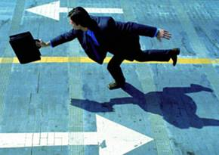
... e as exigências reguladoras são crescentes.
Padronização de análise de risco para bancos e instituições financeiras
Basileia I e II
US Sarbanes-Oxley
Requerimentos para integridade de dados e informações contábeis
BACEN
Normas do Banco Central para instituições financeiras
Payment Card Industry (PCI) Data Security Standard
Integridade e confidencialidade de dados pessoais e transacionais dos clientes
CC-9
Estabelece regras e diretrizes para os sites da Administração Pública Estadual
Regulamentações da Comissão de Valores Mobiliários
CVM
  “43% dos CFOs consideram seu principal desafio a melhoria da governança, controles e gestão de riscos operacionais¹”
¹CFO Survey: Current state & future direction, IBM Business Consulting Services.
Notes:
Outro fator que aumenta a complexidade é o aumento das exigências regulatórias, que aliás gera um circulo vicioso. Como os problemas e ocorrências de segurança permanecem em níveis indesejados, governos e setores da indústria criam normas regulatórias obrigado empresas a seguir um determinado código de boas práticas. Embora seja algo positivo, a grande quantidade de normas acaba criando um excesso de trabalho que não existiria se a segurança fosse aplicada com mais eficiência em geral. As normas regulatórias também trouxe a necessidade de melhores ferramentas de gestão de risco.

Slide 6

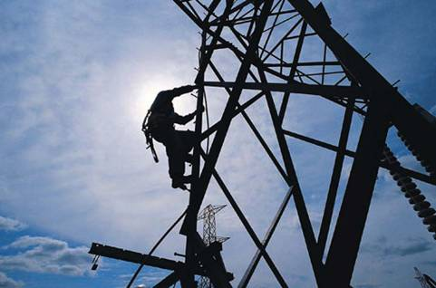
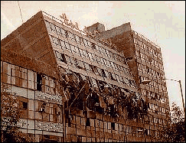
Assim, muitas são as origens das ameaças
Motivação Política
Sabotagem
Fraude
Espionagem
Industrial
Ameaças Internas
Erros Humanos
Hackers
Crime Organizado
Vírus
Ataque
Deliberado
Desastres Naturais
Acidentes
Notes:
Atualmente as ameaças tem origens e motivações diversas. Focar em apenas uma ou algumas fontes de ameaça em detrimento de outras deixa a empresa aberta a ataques e ocorrências. Nossa visão é que deve-se dar importância a todas as ameaças, seja qual for a origem, de acordo com a estratégia de gerenciamento de risco de cada empresa. Por isso a IBM vem investindo pesadamente nos últimos 3 anos para compor um amplo portfolio de segurança que atenda a ameaças dos mais diversos tipos – do lógico ao físico. Nos últimos 3 anos a IBM adquiriu várias empresas de segurança, entre elas a Datapower, Micromuse, ISS, Consul, Watchfire e Arsenal. É importante observar que nenhuma dessas aquisições ocorreu por ‘compra de marketshare’ mas sim para agregar soluções ao portfolio da empresa.

Slide 7
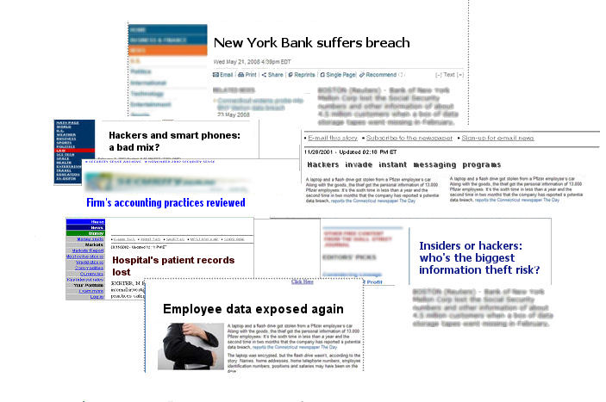
Notícias de falhas de segurança da informação

Slide 8
O que significa IT Security Compliance?
Gestão de Segurança e Riscos associados a Ativos
Ativo – tudo o que possui valor para a companhia
  Tangíveis: hardware, software, documentação, espaço físico
  Intangíveis: capital intelectual
Information Technology (IT) Security Compliance é a execução e verificação de requerimentos de segurança da IBM e dos clientes
Em geral, os controles estão divididos em:
  Controles de Acesso Físico
  Controles de Acesso Lógico

Slide 9
O que significa Controles de Acesso Físico?
Proteção física a sistemas e redes
Controle de mídias de armazenamento
Os controles de segurança física reduzem a exposição dos ativos a perda, roubo ou acesso não autorizado

Slide 10
O que significa Controles de Acesso Lógico?
Controles de Acesso Lógico garantem a segurança dos recursos em meio eletrônico através de diferentes tipos de controle de acesso
Controles de Acesso Lógico incluem:
  identificação, autenticação e autorização de usuários
  gerenciamento de perfis de administração de segurança
  proteção à informação
  confidencialidade
  auditoria (registro de tentativas de acesso, logs)
  gestão e reporte de incidentes
  Etc.

Slide 11
Como a IBM Gerencia Segurança de Informações?
Politicas e Padrões fornecem orientação para implementação dos requerimentos de segurança de informação
As que mais impactam nossa área de negócio são:
  ITCS104 Information Technology Standards
  GSD331 Security Controls for Customer XYZ
  ISeC Information Security Controls
  ITCS300 Computer Security and Use Guidelines for IBM Employees
  SecMan IBM Security Manual
Notes:
ITCS104 provides guidance on how IBM systems and networks should be configured to meet the required security standards.
GSD331 and ISeC provides guidance on how customer systemsand networks should be configured to meet the required security standards.
ITCS300 contains requirements regarding the basic security practices to safeguard IBM assets that are expected from each IBM employee.
SecMan goes into particular detail about physical security, covering the requirements for access methods to IBM sites, camera placement and badging requirements.

Slide 12
O que é a instrução ITCS300?
É o padrão de segurança que descreve as medidas básicas de segurança quanto ao uso dos sistemas de tecnologia da IBM
Objetivo: garantir que as informações e Assets (ativos) da companhia estejam protegidos contra acessos, danos, perdas, modificações, causados por descuidos dos usuários
Deve ser seguida por TODOS
  Funcionários, contratados, prestadores de serviço e quaisquer pessoas autorizadas pela gerência a utilizar os sistemas internos da IBM
Workstation Security Tool

Slide 13
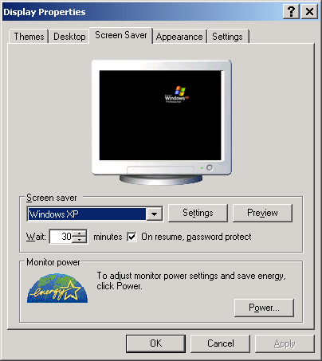
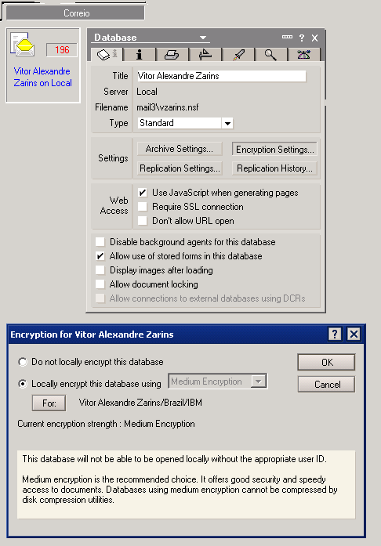
Requerimentos para Segurança de Estações de Trabalho
Segurança da Estação de Trabalho
Ativar Senha de Hard Disk através da BIOS do equipamento
Ativar Senha de Screen Saver
Criptografar databases Notes armazenados localmente

Slide 14


Requerimentos para Segurança de Estações de Trabalho (cont.)
Quando afastado da área de trabalho
Ativar a senha do Screen Saver (pressionar CTRL + ALT + DEL)
Utilizar o Cabo de Segurança
Quando em viagem
Não despachar o equipamento com a bagagem
Guarde o equipamento no porta-malas se possível preso ao veículo
Utilize o cofre do hotel quando disponível
Notes:
Notebook PCs should not be left for an extended period of time in an unoccupied vehicle. If you must leave your notebook PC in an unoccupied vehicle, then consider securing the notebook PC to the body of the vehicle inside the trunk.
Acrescentar que se nao tiver cofre ou nao caber no cofre, que deve ser usado o cabo de segurança. If you must leave the notebook PC in a hotel, lock it in the hotel safe if one is available. If a safe is not available and you have a locking cable, use that mechanism.

Slide 15
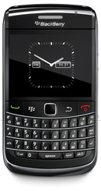
Requerimentos para Segurança de Estações de Trabalho (cont.)
Uso de Dispositivos Móveis
Smartphones (RIM BlackBerry, dispositivos com Windows Mobile, Symbian), Personal Digital Assistants, celulares que acessam dados
Ativar senha de Power-on
Ativar senha de travamento após inatividade por 30 minutos (máximo)
Dados devem ser removidos automaticamente após 10 tentativas consecutivas de acesso inválidas
Ativar tempo incremental após cada tentativa de logon com falha
Instalar Anti-vírus e Firewall quando disponíveis
Utilizar Certificados Digitais para execução de aplicativos
Ativar Criptografia
Notes:
Smartphones (RIM BlackBerry, dispositivos com Windows Mobile, Symbian), Personal Digital Assistants, celulares que acessam dados
(somente caso contenham informação IBM Confidencial ou se conectem a Infraestrutura da IBM)
Ativar Criptografia
Configure Bluetooth, so that it is not discoverable and it will only connect with paired devices on all handheld
devices supporting these features.

Slide 16

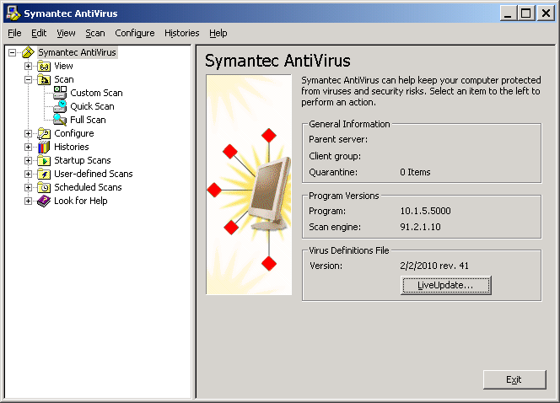
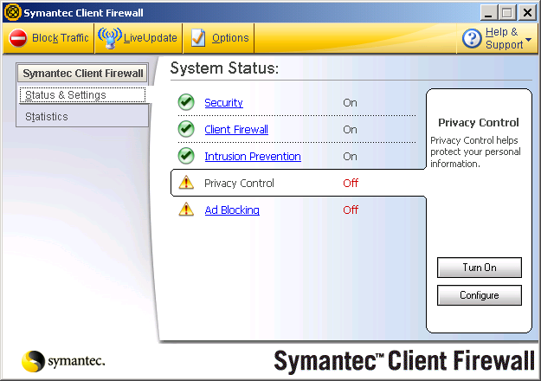
Requerimentos para Segurança de Estações de Trabalho (cont.)
Vírus e Códigos Maliciosos
Utilizar o anti-vírus e Firewall fornecidos pela IBM (Symantec)
ou equivalente
Observe a barra de tarefas do Windows

Slide 17
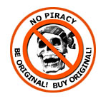
Requerimentos para Segurança de Estações de Trabalho (cont.)
Compartilhamento de Arquivos
Somente software autorizado pela IBM
Proibido Peer-to-peer (P2P)
Utilize acesso controlado por autenticação (UserIDs/Senhas)

Slide 18


Requerimentos para Segurança de Estações de Trabalho (cont.)
O Patching é um desafio constante que garante que as vulnerabilidades de um determinado aplicativo, sejam corrigidas antes que elas possam ser exploradas por um profissional mau intencionado
Mantenha a estação de trabalho atualizada com as últimas versões de patches de segurança
Observe a barra de tarefas do Windows e encontre o ícone do ISSI – IBM Standard Software Installer

Slide 19
Regras Gerais de Segurança e Uso
Propriedade Intelectual e Copyright
Não instale software sem autorização de IT;
Na dúvida consulte sempre o site de IT Brazil ou a wiki de S&RM;
Softwares pagos devem ser comprados através do BonD;
Procure por soluções no ISSI e
Se não tiver certeza não instale/use.
Home office apenas usando Asset IBM.
- Não autorização para instalação de SW em máquinas não IBM.
- Não autorização para instalação de SW free em equipamentos IBM, quando não há necessidade de negócio e nem aprovação gerencial.
- Acesso a máquinas de clientes apenas permitido com usuário e senha, e com justificativa da necessidade de negócio.
- Não autorização para compartilhar usuários e senhas de qualquer sistema IBM ou clientes.
- Atenção ao Asset IBM, cada um é responsável por zelar os assets que lhe foram designados

Slide 20

Regras Gerais de Segurança e Uso (cont.)
Informação Residual
Eliminar antes de devolver o equipamento
Atenção para equipamentos não fornecidos pela IBM
Senhas
Mínimo de 8 caracteres
Mistura de caracteres alfabéticos/não-alfabéticos (numeros, pontuação)
Não conter o userID como parte da senha

Slide 21
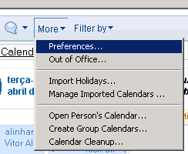
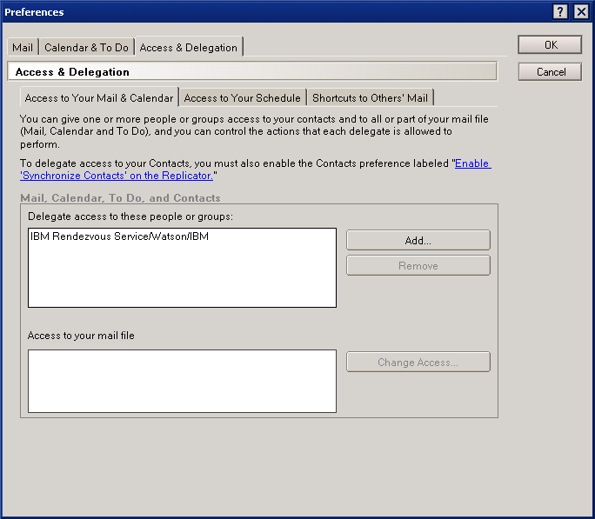
Regras Gerais de Segurança e Uso (cont.)
Proteção do Calendário Notes
O calendário Lotus Notes somente deve ser visualizado por pessoas tais como os membros do seu time ou assistentes administrativos

Slide 22
Regras Gerais de Segurança e Uso (cont.)
Informação classificada: IBM Confidential
Identificar e proteger adequadamente (criptografia, acesso controlado)
Sensitive Personal Information (SPI)
Uso da rede de dados e serviços de voz / teleconferência e sistemas IBM
Somente utilizar recursos para fins de negócio IBM
Uso pessoal somente com aprovação gerencial
Cuidado com materiais ofensivos ou inapropriados
Não visitar páginas que possam ofender a moralidade
Cuidado com a linguagem / postura (BCG - Business Conduct Guidelines)
Siga as Regras

Slide 23
Incidentes de Segurança
NUNCA investigue por conta própria
Informe à Gerência e siga o processo correto
Cuidados adicionais
Phishing, Engenharia Social
Report de incidentes de segurança: inseg@br.ibm.com
DO NOT CROSS - DO NOT CROSS

Slide 24
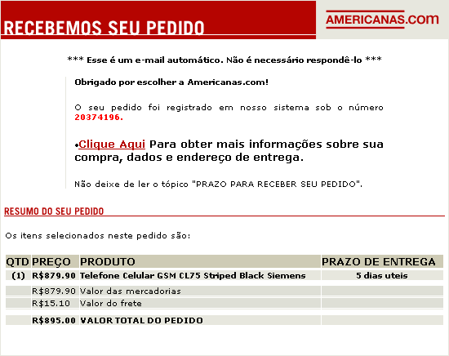
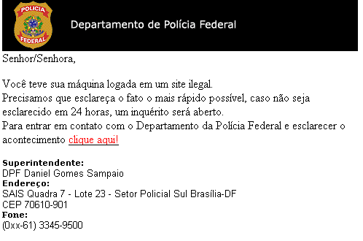
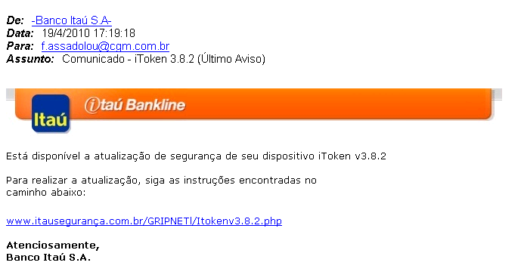
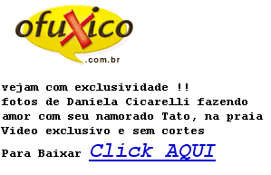
Phishing / Engenharia Social

Slide 25

Prática de Mesa-Limpa - Orientações
Todo profissional é responsável por evitar:
Gavetas destrancadas / mobiliários com documentos confidenciais / sensíveis ao negócio IBM e/ou cliente (observar sinais de avaria / arrombamento prévios);
Dados classificados IBM Confidencial inseguros;
Dados importantes de clientes (ex.: contratos, propostas, notas fiscais, etc);
Laptops ou Desktops sem as senhas apropriadas (Hard Disk e de Proteção de Tela) e
Chaves inseguras, permitindo abrir armários e/ou gavetas próximas.

Slide 26
Prática de Mesa-Limpa - Orientações
Todo profissional é responsável por evitar:
Laptop sem cabo de ação e trava de proteção;
Documentos de Clientes ou IBM Confidencial inseguros em fax, impressora ou Centro de Impressão;
Mídias portáteis inseguras (disquetes, CD, disco rígidos, palmtop) sem classificação ou inseguras e
Câmeras web instaladas sem autorização gerencial (neste caso é requerida uma aprovação formal do Gerente de TI da IBM para uso)
Notes:
Incluir orientação de como fazer impressão segura – configurar a senha na hora da impressão, e dar a senha para buscar o material.

Slide 27

Segurança no Escritório - Uso do crachá
Sempre utilizar o leitor de crachá ao entrar nos prédios da IBM;
Sempre utilizar o crachá em local visível e
Mesmo que você segure a porta para alguem entrar, é sua responsabilidade solicitar que a pessoa aproxime o crachá do leitor.

Slide 28

Lembre-se...
que o espaço que utilizamos é compartilhado com IBMistas, clientes, fornecedores, parceiros;
que você é responsável pelo equipamento, documentos e recursos que a companhia fornece e
na dúvida, procure o seu gerente.

Slide 29
Como estar preparado?
Conheça a política de segurança do seu cliente;
Cumpra com todos os requisitos e processos;
Comunique, comunique, comunique;
Atualize-se: http://w3.security.ibm.com/ e
Apoio para soluções de desvios e outros apontados:
  http://d02ntcl02.ibm.com/Search?kw=pgp
  http://d02ntcl02.ibm.com/solutionlib.asp?sid=4&pid=7028
  http://d02ntcl02.ibm.com/Search?kw=isam

Slide 30

Informações Adicionais
Certificação de Segurança
Consulte o Portal de Segurança de Informação da Intranet IBM
  http://w3.security.ibm.com
WST Frequently Asked Questions
http://d02ntcl02.ibm.com/ITInformation.asp?btid=2&tid=4252&fcts=4252,6094
Instrução ITCS300
  http://w3-03.ibm.com/transform/sas/as-web.nsf/ContentDocsByTitle/Security+and+Use+Standards+for+IBM+Employees
Incidentes de Segurança
http://w3-03.ibm.com/tools/it/ittools.nsf/main/security_incident
Faça os cursos disponíveis na intranet:
  https://w3.tap.ibm.com/w3ki2/display/GSERP/Security%2C+Asset+and+Risk+Management+Learning+Portfolio
Segurança Patrimonial
  http://w3.ibm.com/ibm/resource/br_seguranca.html

Slide 31
Grato!
IT Delivery | SARM
sarm@br.ibm.com | certias@br.ibm.com

